Slide 1
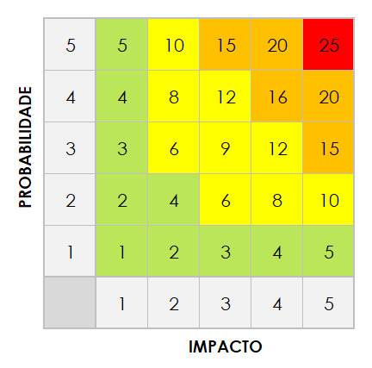
MODELO DE REGISTRO DE RISCOS E OPORTUNIDADES ISO
RISCO N.º ID | DESCRIÇÃO DO RISCO | PROCESSO | ISO 27001 | DESCRIÇÃO DO IMPACTO | NÍVEL DO IMPACTO | NÍVEL DE PROBABILIDADE | NÍVEL DE PRIORIDADE
 | Forneça um breve resumo do risco. | De qual processo esse risco faz parte? | A qual das 14 etapas das Normas de Segurança da Informação ISO 27001 esse risco de segurança cibernética se refere? | O que acontecerá se o risco não for mitigado ou eliminado? | Avaliar de 1 (BAIXO) a 5 (ALTO) | Avaliar de 1 (BAIXO) a 5 (ALTO) | (IMPACTO X PROBABILIDADE) Aborde o que for mais alto primeiro.
1.1 |  |  |  |  | 5 | 2 | 10
RISCO ELIMINADO? | CONTROLES EXISTENTES? | ESTRATÉGIA DE MITIGAÇÃO OU CONTROLE | OPORTUNIDADES | PROPRIETÁRIO
A etapa seguinte no processo pode eliminar o risco? SIM ou NÃO | Se o risco será eliminado ou mitigado por processos existentes, liste-os aqui. | O que pode ser feito para diminuir ou eliminar o impacto ou a probabilidade? | O que pode ser feito para diminuir ou eliminar o impacto ou a probabilidade? | Quem é o/a responsável?

Slide 2
REGISTRO DE RISCOS E OPORTUNIDADES ISO
Duplique este slide para criar listas individuais para cada ID de risco no registro.
RISCO N.º ID | DESCRIÇÃO DO RISCO | PROCESSO | ISO 27001 | DESCRIÇÃO DO IMPACTO | NÍVEL DO IMPACTO | NÍVEL DE PROBABILIDADE | NÍVEL DE PRIORIDADE
 | Forneça um breve resumo do risco. | De qual processo esse risco faz parte? | A qual das 14 etapas das Normas de Segurança da Informação ISO 27001 esse risco de segurança cibernética se refere? | O que acontecerá se o risco não for mitigado ou eliminado? | Avaliar de 1 (BAIXO) a 5 (ALTO) | Avaliar de 1 (BAIXO) a 5 (ALTO) | (IMPACTO X PROBABILIDADE) Aborde o que for mais alto primeiro.
RISCO ELIMINADO? | CONTROLES EXISTENTES? | ESTRATÉGIA DE MITIGAÇÃO OU CONTROLE | OPORTUNIDADES | PROPRIETÁRIO
A etapa seguinte no processo pode eliminar o risco? SIM ou NÃO | Se o risco será eliminado ou mitigado por processos existentes, liste-os aqui. | O que pode ser feito para diminuir ou eliminar o impacto ou a probabilidade? | O que pode ser feito para diminuir ou eliminar o impacto ou a probabilidade? | Quem é o/a responsável?

Slide 3
AVISO DE ISENÇÃO DE RESPONSABILIDADE Os artigos, os modelos ou as informações disponibilizados pela Smartsheet no site são apenas para referência. Nós nos esforçamos para manter as informações atualizadas e corretas, mas não damos garantia de qualquer natureza, seja explícita ou implícita, a respeito da integridade, precisão, confiabilidade, adequação ou disponibilidade do site ou das informações, dos artigos, dos modelos ou dos gráficos contidos no site. Portanto, toda confiança que você depositar nas informações será estritamente por sua própria conta e risco.

